Slide 1
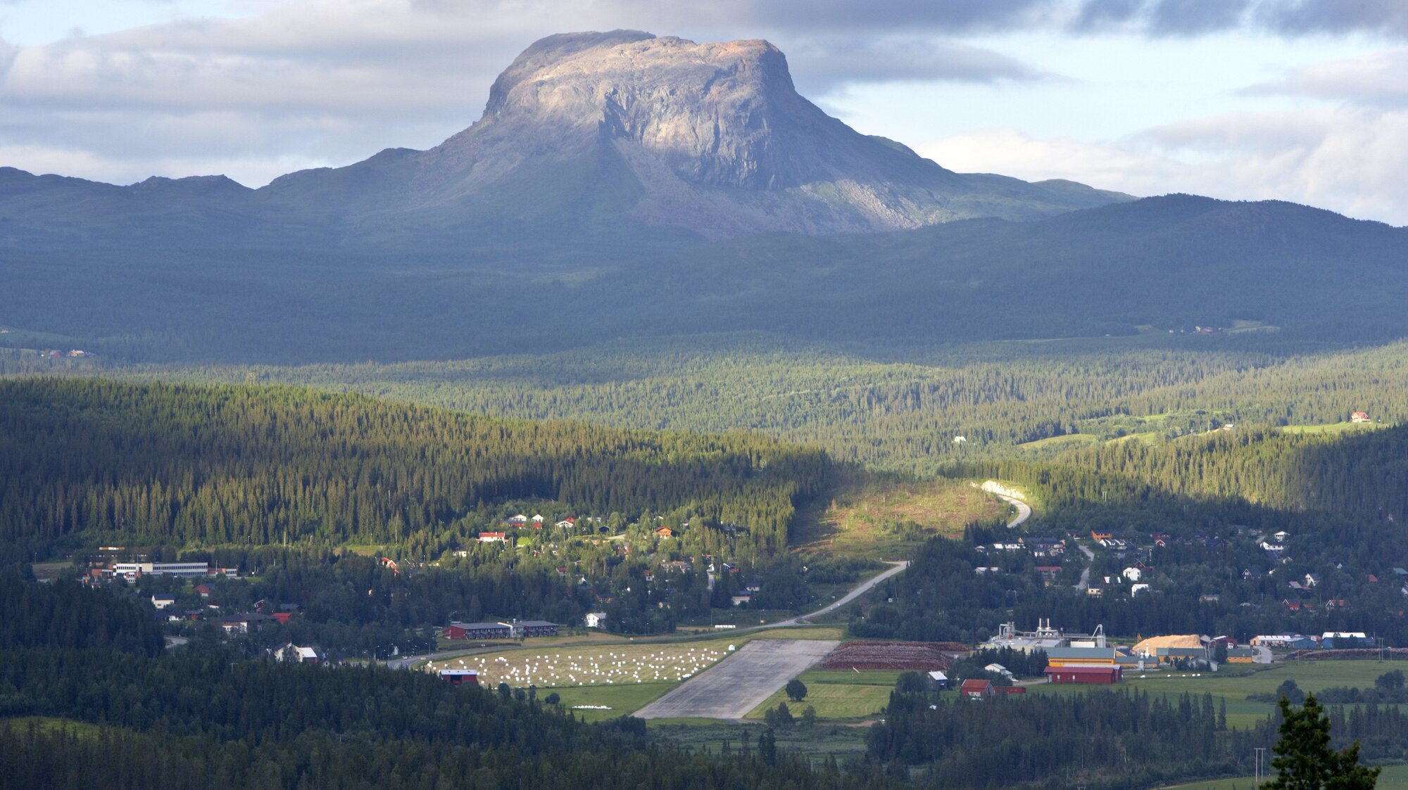
Kick off i Hattfjelldal
Høsten 2024
Samfoto

Slide 2
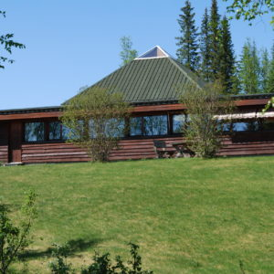
Hattfjelldal
Hattfjelldal og det sørsamiske området på Helgeland er ett av våre to case i prosjektet.
Kick-off møtet hadde som mål at alle partnerene skulle treffes, bli bedre kjent og planlegge aktivitetene videre i prosjektet.
Det samiske språk og kultursenter Sijti Jarnge er lokalisert i Hattfjelldal, og en naturlig møteplass for oss.
Foto Ingunn Utsi

Slide 3
